Slide 1


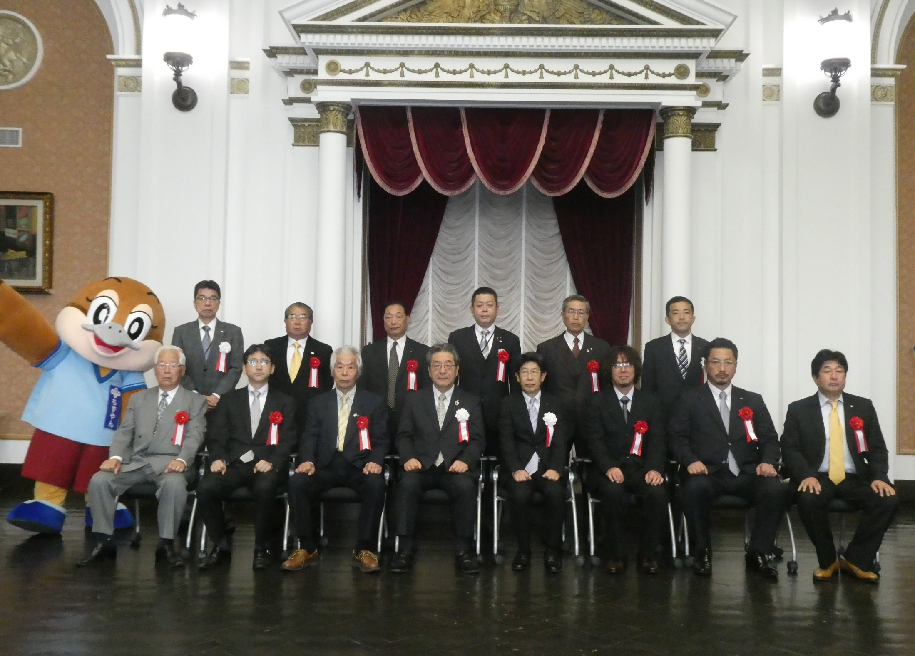


大阪府 青少年・地域安全室 治安対策課 発行
治安対策ニュース
第３０号 (令和元年１２月発行) 発行：年３回
おめでとうございます！
大阪府安全なまちづくり
ボランティア団体表彰
― 記念写真 ―
【後列左側より】井上青少年地域安全室長・春日出小学校こども見守隊（大阪市此花区）・摂津セーフティパトロール隊 味舌校区（摂津市）
・友渕地域活動協議会（大阪市都島区）・阿倍野小学校区あべのはぐくみネット見守り隊（大阪市阿倍野区）・桑原治安対策課長
【前列左側より】成和校区自治連合会（東大阪市）・羽衣学園高等学校（高石市）・野崎第一子ども見守り隊（大東市）・田中副知事・橋本危機管理監・浜寺校区自主警備隊（堺市西区）・大阪そねざきロータリークラブ（大阪市北区）・大阪中央ロータリークラブ（大阪市北区）
10月29日、大阪府庁において、地域の防犯活動に熱心に取り組まれ、安全なまちづくりに貢献されてきた府内の１０のボランティア団体が、知事からの『大阪府安全なまちづくりボランティア団体表彰』を受賞されました。
表彰式において、「皆様方の安全なまちづくりに向けた御尽力、深く敬意を表する。府民が安心して暮らせる『安全なまち・大阪』」には、皆様の活動が欠かせない。引き続き、ご支援、ご協力いただきたい。」と知事からのメッセージ（田中副知事代読）があり、各団体に表彰状を贈呈しました。
※大阪府安全なまちづくりボランティア団体表彰とは※
「安全なまち・大阪」の実現に向けて、安全なまちづくり活動を先駆的、意欲的に実践している団体を大阪府知事が表彰する制度で、平成１７年度より実施しており、本年度までに９６団体の方が受賞されています。
受賞団体の
活動紹介は
２枚目にて！

Slide 2



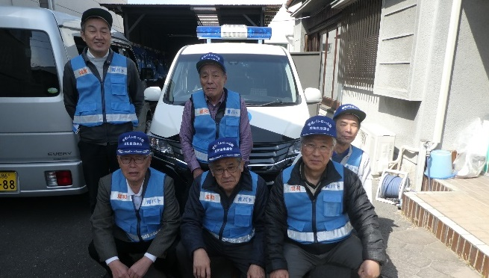
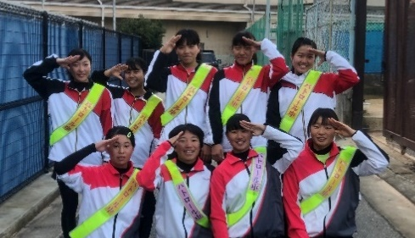



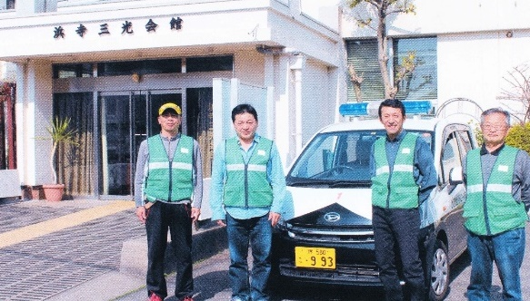
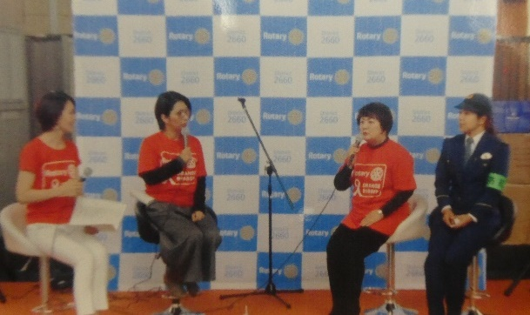
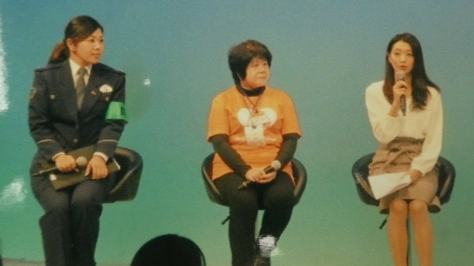


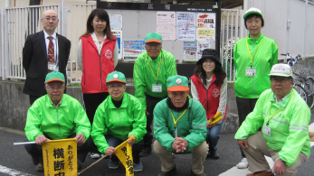
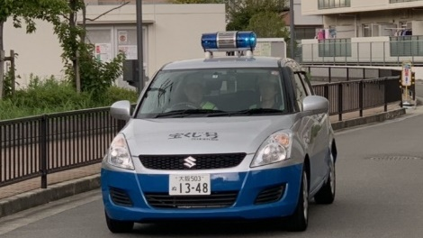
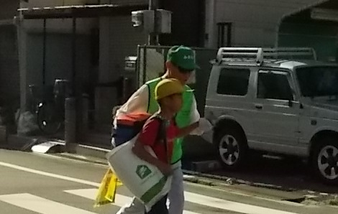


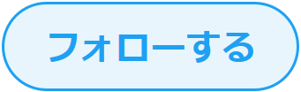
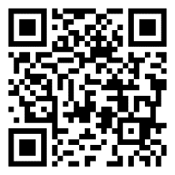

受賞団体の活動紹介
治安対策ニュース 第３０号
(令和元年１２月発行)
成和校区自治連合会
（東大阪市）
羽衣学園高等学校
（高石市）
野崎第一子ども見守り隊
（大東市）
「自分達の町は自分で守る」といった熱い思いを持って、地域安全センターを中心に青色防犯パトロール活動等の防犯警戒を行っている団体です。安まちメールや犯罪発生マップの分析により、地区の犯罪発生状況の統計データを独自で作成し、パトロール活動に活かしており、市内の青色防犯パトロールの団体の模範的な存在で地域防犯力向上に貢献をしています。
小学校の下校時間にあわせて、各小学校区をクラブ活動単位でジョギングをしながら行うパトロール活動（通称ジョグパト）を行い地域の防犯活動に取り組んでいます。学生自ら、地区の会合に参加したり、活動マップの作成を行ったりするなどして防犯意識の向上に努め、ジョグパト中に地域の方に挨拶をすることで、防犯に関する様々な活動を実践して地域の安全安心に貢献をしています。
子どもが安全に登下校できる地域づくりを目指して、登下校時における見守り活動のほか、警察や行政、学校等と連携して、合同パトロールなども行っています。青色防犯パトロール活動は、朝・昼・晩の3回行っており、月に1回は市内の青パト隊、警察と会合を持ち、危険個所等を共有するなどして、効果的な地区の犯罪発生抑止活動を行っています。
浜寺校区自主警備隊
（堺市西区）
大阪そねざきロータリークラブ
（大阪市北区）
大阪中央ロータリークラブ
（大阪市北区）
「できる人が できる時間に できる場所」をモットーにして活動を行っています。子ども見守り活動や防犯パトロール以外にも、校区内の育成会議や各種イベントに参加するなど、地域の安全対策にも取り組んでおり、地域住民からの信頼も厚い団体です。
10～20代の若い世代に積極的に防犯活動を推奨し、次世代の育成に取り組んでおり、地域の犯罪減少や防犯力向上に貢献しています。
「We Serve～我々は団体で奉仕する」をモットーにする社会貢献団体であり、国内外まで幅広い分野において、ボランティア活動や犯罪被害防止活動などを行っています。活動としては、警察や行政と協力して社会問題化している児童虐待の啓発イベントの開催や痴漢盗撮の犯罪被害防止DVDを専門学校生と作成し配付するなど、従来と違った視点からの啓発活動を行っています。
奉仕の精神を理念に掲げる社会貢献団体であり、国内外を含めて、子どもに関するボランティア活動を一番の柱にして活動しています。活動は、警察との犯罪被害防止キャンペーンを行ったり、各種啓発活動を意欲的に展開しています。また、地域における子どもの安全を見守りの為に北区内の小学校に防犯ブザーを寄贈するなど、地域の安全安心なまちづくりに大きく貢献しています。
春日出小学校こども見守隊
（大阪市此花区）
摂津セーフティパトロール隊・味舌校区
（摂津市）
友渕地域活動協議会
（大阪市都島区）
阿倍野小学校区あべのはぐくみネット見守り隊
（大阪市阿倍野区）
長年子どもたちの犯罪被害防止や交通事故防止を目的として、登下校時間帯を中心に見守り活動を行っています。校区内において、幅広く有志を集い、子ども見守り活動等の安全なまちづくりに関わる活動を行っており、災害対策や子どもの安全に関する緊急対応まで行い、学校のみならず保護者や地域住民からも信頼が厚く感謝されています。
青色防犯パトロールカーや登下校見守りを中心に子どもの見守り活動を行っています。活動については、子ども見守り時に、挨拶や声掛けを積極的に行うことで、挨拶ができる子どもの育成に努めています。また、ジョギングや犬の散歩を行う際にパトロール隊の制服を着用し、犯罪抑止活動を行う「ながら見守り活動」推奨し、他の防犯ボランティア団体とも積極的に連携するなど地域の防犯力向上に大きく貢献しています。
地区の29団体が協動して、児童らの登下校時における見守り活動や夜間パトロールを意欲的に行い、地域の全体の安全確保に大きく寄与しており、地区の住民からも厚い信頼を得ています。また、社会問題となっている特殊詐欺を撲滅するため、警察と協定を結び、防犯機能付き電話を普及させるキャンペーンを実施するなど地域の防犯力向上に大きく貢献しています。
「地域の安心・安全は自分で守ろう」を合言葉に長年に渡り活動を行っている団体です。活動は、毎登下校時の子ども見守り活動のほか、放課後に開放された運動場の見守り活動や地区の夜間パトロールも行っており、防犯イベントなども積極的に行っています。また、活動時には挨拶・声掛け運動を展開し、活動当初児童であった者が社会人になり、ボランティアを通じた世代間交流も頻繁に行われる地域を目指しています。
問合先：大阪府 青少年・地域安全室 治安対策課 代表：０６－６９４１－０３５１ （内線：４２１４）
Twitterのフォローをお願いします！
QRコードから
どうぞ⇒
【公式】大阪府治安対策課
@osaka_chiantai

